Slide 1
Sistemas de Numeración
Elementos fundamentales de la Lógica digital
Sistemas de Procesamiento de Datos

Slide 2
¿Computador Digital?
Un Computador es un dispositivo electrónico capaz de recibir un conjunto de instrucciones y ejecutarlas realizando cálculos sobre los datos numéricos, o bien compilando y correlacionando otros tipos de información

Slide 3
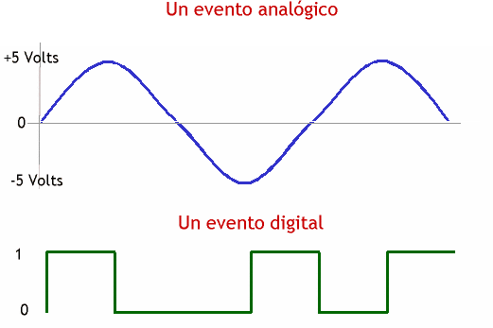
¿Qué es ANALOGICO y que es DIGITAL?
El término ANALÓGICO en la industria de las telecomunicaciones y el cómputo significa todo aquel proceso entrada/salida cuyos valores son continuos. Algo continuo es todo aquello de puede tomar una infinidad de valores dentro de un cierto limite, superior e inferior.

Slide 4
¿Qué es ANALOGICO y que es DIGITAL?
El término DIGITAL de la misma manera involucra valores de entrada/salida discretos. Algo discreto es algo que puede tomar valores fijos. El el caso de las comunicaciones digitales y el cómputo, esos valores son el CERO (0) o el UNO (1) o Bits (BInary DigiTs)

Slide 5
Ventajas de la comunicación digital
La ventaja principal de la transmisión digital es la inmunidad al ruido. Las señales analógicas son más susceptibles que los pulsos digitales a la amplitud, frecuencia y variaciones de fase.
Almacenamiento y procesamiento: Las señales digitales pueden guardarse y procesarse mas fácilmente que las señales analógicas.
Los sistemas digitales utilizan la regeneración de señales, en vez de la amplificación, por lo tanto producen un sistema más resistente al ruido que su contraparte analógica.
Las señales digitales son más sencillos de medir y evaluar. Por lo tanto es más fácil comparar el rendimiento de los sistemas digitales con diferentes capacidades de señalización e información, que con los sistemas analógicos comparables.
Los sistemas digitales están mejor equipados para evaluar un rendimiento de error.
Los equipos que procesan digitalmente consumen menos potencia y son más pequeños, y muchas veces con más económicos.

Slide 6
DESVENTAJAS de la transmisión digital
La transmisión digital requiere de sincronización precisa, de tiempo, entre los relojes del transmisor y receptor.

Slide 7
Sistemas de numeración
Los sistemas de numeración son las distintas formas de representar la información numérica.
Un sistema de numeración es un conjunto de símbolos y reglas que se utilizan para representar y operar con cantidades.

Slide 8
Sistemas de numeración
Los sistemas de numeración actuales son sistemas posicionales, en los que el valor que representa cada símbolo o cifra, depende de su valor absoluto y de la posición relativa que ocupa la cifra con respecto al resto.
En los sistemas de numeración existe un elemento característico que define el sistema y se denomina base, siendo ésta el número de símbolos que se utilizan para la representación.

Slide 9
Sistemas de numeración
Decimal
Binario
Octal
Hexadecimal

Slide 10
Sistema Decimal
El sistema decimal (base diez) es un sistema posicional, que utiliza un conjunto de 10 símbolos (1,2,3,4,5,6,7,8,9,0) cuyo significado depende fundamentalmente de su posición relativa.

Slide 11
Sistema Binario
El sistema binario o de numeración de base dos, fue introducido por Leibniz en el siglo XVII, y se ha utilizado en las máquinas electrónicas porque se basa en dos estados (base dos) estables el 0 y el 1 (apagado y encendido) que utiliza el hardware de las computadoras.

Slide 12
Sistema Octal
En el sistema octal se utilizan 8 estados (base ocho), y el conjunto de símbolos utilizados va del 0 al 7 (0,1,2,3,4,5,6,7).

Slide 13
Sistema Hexadecimal
El sistema hexadecimal utiliza 16 estados, y su conjunto de sus símbolos está compuesto por:
Los números del 0 al 9: 0,1,2,3,4,5,6,7,8,9 y
Las letras A, B, C, D, E, F.

Slide 14
Como representan los datos las Computadoras
En una computadora todos los datos deben ser reducidos a interruptores eléctricos, con dos estados posibles: encendido “1” y apagado “2”, así que solo tiene dos símbolos numéricos, que se representan utilizando el sistema de numeración binario (1,0)”. Norton (2000 – Pág. 41-44)

Slide 15
Bits
“Cuando nos referimos a datos computarizados, el bit es una contracción de digito binario. Un bit es la unidad de datos mas pequeña posible” Norton (2000 – Pág. 41-44).
“Unidad mínima de información que puede ser transmitida o tratada. Procede del inglés, Binary Digit o Dígito Binario, y puede tener un valor de 0 (cero) ó 1 (uno)” www.red.es/glosario/glosariob.html

Slide 16

Representación de Datos
Nuestro sistema de numeración se llama decimal porque usa diez símbolos que valen para contar de 0 a 9.

Slide 17
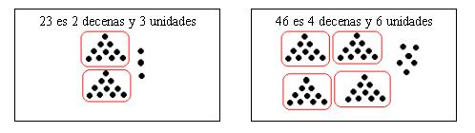
Representación de Datos
Cuando llegamos a diez, como se nos han acabado los símbolos,
tenemos que usar agrupaciones de 10 unidades. Así, para escribir el número que corresponde a la siguientes cantidades hacemos grupos de 10

Slide 18
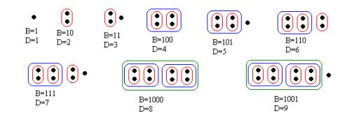
Representación de Datos
Pues el sistema binario es igual pero agrupando de 2 en 2 en lugar de 10 en 10.

Slide 19
Representación de Datos
Bits
Nibble o cuarteto. Conjunto de cuatro bits
Byte u octeto. Conjunto de 8 bits
Kilobyte (KB). Conjunto de 1024 bytes
Megabyte (MB). Conjunto de 1024 kilobytes
Gigabyte (GB). Conjunto de 1024 megabytes.
Terabyte (TB). Conjunto de 1024 gigabytes

Slide 20
Sistema Posicional
En este sistema el valor de un símbolo no sólo está dado por la cantidad que tiene asignada, sino también por la posición que ocupa en el número.

Slide 21
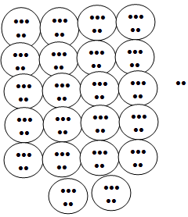
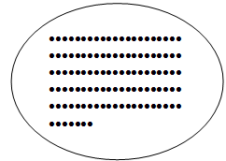

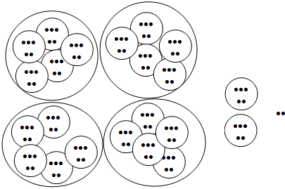
¿Qué valor le corresponde en base 5 al número 112₁₀
Utilizando el sistema de divisiones sucesivas
112 5
12 22
2
Grupos de 5 unidades
unidades
Grupos de 5 unidades
Grupos de 25 unidades

Slide 22
¿Qué valor le corresponde en base 5 al número 112₁₀
Utilizando el sistema de divisiones sucesivas
112 5
12 22
2
112₁₀ = 422₅

Slide 23
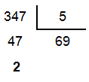


¿Qué valor le corresponde en base 5 al número 347₁₀ ?
Utilizando el sistema de divisiones sucesivas
347₁₀ = 2342₅

Slide 24
¿Qué valor le corresponde en base 5 al número 278₁₀ ?
Utilizando el sistema de divisiones sucesivas
278 5
28 55 5
3 0 11 5
1 2
278₁₀ = 2103₅

Slide 25
Conclusiones
Un sistema posicional es un sistema basado en grupos.
Los grupos se forman a partir de una cantidad fija B, llamada la base del sistema.
El grupo de “nivel cero” es la unidad
  el de nivel uno tiene B elementos,
  el de nivel dos tiene BxB=B² elementos,
  el de nivel tres tiene BxBxB=B³ elementos,
  y así siguiendo …

Slide 26
Conclusiones
El sistema se arma con B símbolos, que representan las cantidades 0, 1, 2,…, B-1.
Todo número n tiene una representación en el sistema posicional de base B, como una tira de símbolos del sistema. El símbolo en el primer lugar de la derecha representa la cantidad de unidades, y cada símbolo de los siguientes indica la cantidad de grupos del nivel correspondiente presentes en el número n.
Ej: B= 5
112₁₀ = 4 x 5² + 2 x 5¹ + 2 x 5⁰ = 422₅

Slide 27
Conclusiones
Nuestro sistema de numeración usual es un sistema posicional de base 10.
Sus símbolos son 0, 1 ,2 ,3 ,4 ,5 ,6 ,7 ,8 ,9.
Cuando la base B es menor o igual que diez se usan como símbolos los dígitos hasta B-1.
Ej: en base 5 utilizamos 0,1,2,3,4.
Cuando la base B es mayor que diez a los dígitos se suelen agregar las letras mayúsculas A, B, C, D, . hasta completar la cantidad de B símbolos.
Ej: en el sistema hexadecimal la base es 16 y los símbolos son los diez dígitos con el agregado de las letras A, B, C, D, E, F las cuales representan las canti-dades 10, 11, 12, 13, 14 y 15 respectivamente).

Slide 28
Sistema posicional de base 2
Este sistema también se conoce como “sistema binario” y sus símbolos son 0 y 1.
Para convertir un número de decimal a binario podemos utilizar los métodos ya vistos
  Divisiones sucesivas
  Potencias de la base
Ej: ¿cómo se representa el número 29 en binario?

Slide 29
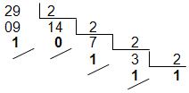
Representando el número 29 en binario
Divisiones sucesivas
29₁₀ = 11101₂

Slide 30
Representando el número 29 en binario
Potencias de la base
2⁰ | 2¹ | 2² | 2³ | 2⁴ | 2⁵ | 2⁶ | 2⁷ | 2⁸ | 2⁹ | 2¹⁰
1 | 2 | 4 | 8 | 16 | 32 | 64 | 128 | 256 | 512 | 1024
29
1
1
1
1
1
1
0
0
1
1
29 – 16 = 13
13 – 8 = 5
5 – 4 = 1
29₁₀ = 11101₂

Slide 31
Conversión de binario a decimal
1 1 1 0 1₂ = 2⁴ + 2³ + 2² + 1 = 16 + 8 + 4 + 1 = 29₁₀

Slide 32
Sistema posicional de base 2
¿Qué utilidad presenta para la Informática?
  El sistema binario es adecuado para representar un número por medio de un dispositivo electrónico, puesto que el valor 1 puede ser indicado por la presencia de una corriente eléctrica mientras que el valor 0 estaría dado por la ausencia de ella.

Slide 33
Sistemas numéricos posicionales relacionados con el sistema binario
Sistema posicional octal (base 8)
  Símbolos:
  0, 1, 2, 3, 4, 5, 6 y 7
Sistema posicional hexadecimal (base 16)
  Símbolos:
  0, 1, 2, 3, 4, 5, 6, 7, 8, 9, A, B, C, D, E, F
Veamos que es fácil pasar de binario a octal y hexadecimal y viceversa

Slide 34
Conversión de binario a octal
10111001₂ = 2⁷ + 2⁵ + 2⁴ + 2³ + 2⁰
= 2 x (2³)² + 2² x 2³ + 2 x 2³ + 2³ + 1
= 2 x (2³)² + (2² + 2 + 1) x 2³ + 1
= 2 x 8² + (2² + 2 + 1) x 8 + 1
= 2 x 8² + 7 x 8 + 1 = 271₈

Slide 35
Conversión de binario a octal
1 0 1 1 1 0 0 1₂
Agrupar lo dígitos binarios de a 3 comenzando por la derecha
(1 0) (1 1 1) (0 0 1)
Reemplazar cada grupo por su valor octal correspondiente
2 7 1 ₈
Note que con tres dígitos binarios sólo se puede representar un número entre 0 y 7.

Slide 36
Conversión de binario a hexadecimal
1 0 1 1 1 0 0 1₂
Agrupar lo dígitos binarios de a 4 comenzando por la derecha
(1 0 1 1 ) (1 0 0 1)
Reemplazar cada grupo por su valor hexadecimal
B 9 ₁₆
Con cuatro dígitos binarios sólo se puede representar un número entre 0 y 15
10111001₂ = 271₈ = B9₁₆

Slide 37
Conversión de octal a binario
3 4 1 7 ₈
Cada dígito octal será reemplazado por tres dígitos binarios
(1 0 1) (1 1 0)(0 0 1)(1 1 1)
1 0 1 1 1 0 0 0 1 1 1 1 ₂
3 4 1 7₈ = 101110001111₂

Slide 38
Conversión de hexadecimal a binario
A 2 E ₁₆
Cada dígito hexadecimal será reemplazado por cuatro dígitos binarios
(1 0 1 0)(0 0 1 0)(1 1 1 0)
1 0 1 0 0 0 1 0 1 1 1 0 ₂
3 4 1 7₁₆ = 101110001111₂

Slide 39
Artimética en base B
Los hechos de la aritmética en una base B cualquiera son los mismos que en base diez.
Las propiedades de las operaciones (como la asociatividad o distributividad) no dependen de la base en la que los números se representen.
Para efectuar los cálculos se utilizan los mismos procedimientos que en la base 10, sólo hay que conocer las "tablas" de sumar y multiplicar para los símbolos.
Note que para sumar y multiplicar dos números cualesquiera en el sistema usual, basta conocer como se suman y multiplican entre sí los números del 0 al 9.

Slide 40
Otros Sistemas
Sistemas Numéricos
Decimal | Binario | Octal | Hexadecimal
00 01 02 03 04 05 06 07 08 09 10 11 12 13 14 15 | 0000 0001 0010 0011 0100 0101 0110 0111 1000 1001 1010 1011 1100 1101 1110 1111 | 00 01 02 03 04 05 06 07 10 11 12 13 14 15 16 17 | 0 1 2 3 4 5 6 7 8 9 A B C D E F

Slide 41
Conversión de bases
Sistema
Binario
Agrupación de 3
Agrupación de 4
Sumas ponderadas
Y divisiones entre dos
Sistema
Octal
Sistema
Hexadecimal
Sistema
Decimal
Pasar por el binario
Pasar por el binario

Slide 42
¿Cómo las Computadoras Representan los Datos?
Repaso
Cúal es la representación binaria del número 53 ?
Respuesta: 110101
53 / 2 = 26 ------------------------------------------ Resto: 1
26 / 2 = 13 ---------------------------------Resto: 0
13 / 2 = 6 -------------------------Resto:1
6 / 2 = 3 ---------------- Resto: 0
3 / 2 = 1 --------Resto 1
1 / 2 = 0 Resto 1

Slide 43
¿Cómo las Computadoras Representan los Datos?
Repaso
Cómo convierto el número binario 110101 a decimal ?
Respuesta: 1 1 0 1 0 1
1 * 2 = 1
0 * 2 = 0
1 * 2 = 4
0 * 2 = 0
1 * 2 = 16
1 * 2 = 32
-------
53
0
1
2
3
4
5

Slide 44

¿Cómo las Computadoras Representan los Datos?
... Otra forma de hacerlo
2⁷
2⁶
2⁵
2⁴
2³
2²
2¹
2⁰
Sumar las casillas con 1, ignorar las que tienen 0
128
+
8
+
2
=
138

Slide 45
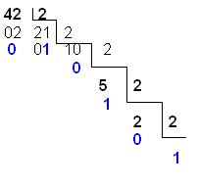
DECIMAL A BINARIO
RTA: 101010₂

Slide 46
BINARIO A DECIMAL
representar el número binario 00101101 en decimal?
RTA: 45₁₀

Slide 47
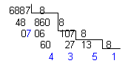
DECIMAL A OCTAL
representar el número 6887 en octal?
RTA: 15347₈

Slide 48
OCTAL A DECIMAL
representar el número octal 15347 en decimal?
RTA: 6887 ₁₀

Slide 49
OCTAL A BINARIO
EJ: Octal 75 en binario?
bloques de 3 bits
7 = 111 5 = 101
RTA: 111101 ₂
0 | 000
1 | 001
2 | 010
3 | 011
4 | 100
5 | 101
6 | 110
7 | 111

Slide 50
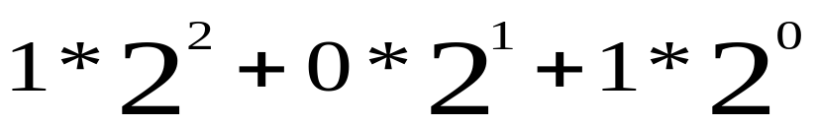
BINARIO A OCTAL
EJ: Binario 00101101 en octal?
Bloques de 3
00 – 101 – 101 Agrupado 000 – 101 – 101
4 + 0 + 1 = 5
000 = 0 101 = 5 101 = 5
RTA: 55 ₈

Slide 51
DECIMAL A HEXADECIMAL
A | 10
B | 11
C | 12
D | 13
E | 14
F | 15
EJ: 6887 en hexadecimal?
6887 16
48
07 430 16
110
14 26 16
10
1
RTA: 1AE7 ₁₆

Slide 52
HEXADECIMAL A DECIMAL
EJ: hexadecimal 1AE7 en decimal?
1 - 10 - 14 - 7
1 * 16³ + 10 * 16² + 14 * 16¹ + 7 * 16⁰
4096 + 2560 + 224 + 7
RTA 6887 ₁₀

Slide 53
BINARIO A HEXADECIMAL
EJ: binario 00101101 en hexadecimal?
0010 - 1101 : Bloques de 4
0010 = 2 1101 = 13 Hexadecimal= D
RTA : 2D ₁₆

Slide 54
HEXADECIMAL A BINARIO
EJ : hexadecimal 1AE7 en binario?
1 = 0001 A = (10) = 1010
E = (14) = 1110 7 = 0111
RTA: 0001101011100111 ₂

Slide 55
Operaciones con binarios (suma)
Tabla del 0 | Tabla del 1
0 + 0 = 0 0 + 1 = 1 | 1 + 0 = 1 1 + 1 = 1 0

Slide 56
Operaciones con binarios (resta)
Tabla del 0 | Tabla del 1
0 - 0 = 0 0 - 1 = no | 1 - 0 = 1 1 - 1 = 0

Slide 57
Operaciones con binarios (multiplicación )
Tabla del 0 | Tabla del 1
0 * 0 = 0 0 * 1 = 0 | 1 * 0 = 0 1 * 1 = 1

